Slide 1
Monfragüe
Elena Pérez Recio 3 ESO A

Slide 2
LOCALIZACIÓN Y ORÍGENES DE SU CREACIÓN
El Parque Natural de Monfragüe, referencia obligada del bosque y matorral mediterráneo, se encuentra en la provincia de Cáceres, en el centro del triángulo formado por Navalmoral de la Mata, Plasencia y Trujillo.
Primer parque natural de Extremadura, atraviesan el parque dos ríos el Tajo y el Tiétar.
Declarado Parque Nacional y Reserva Mundial de la Biosfera por la UNESCO en 1979 , fue el primer espacio protegido de Extremadura. La posibilidad de declarar Monfragüe Parque Nacional se planteó desde principios de los años 90, alcanzándose dicha categoría en Marzo de 2007 tras un proceso claramente marcado por el consenso de las distintas partes implicadas. La gestión ordinaria del Parque corresponde al Gobierno de Extremadura. En 1991 fue declarado Zona de Especial Protección para las Aves, figura que fue posteriormente ampliada en mayo de 2004 hasta la actual ZEPA "Monfragüe y Dehesas del entomo".
Notes:
Monfragüe,

Slide 3

Monfragüe

Slide 4
ELEMENTOS MÁS DESTACADOS
Hay 280 especies de vertebrados, entre ellas se encuentran algunas de las especies más significativas de la naturaleza española como el águila imperial, el buitre negro, la cigüeña negra o el lince, todas ellas en grave peligro de extinción.
En el espacio también se mezclan las dehesas de alcornoques y encinas con las jaras. Los arbustos de madroños, brezos y durillos nacen a los pies de fresnos, sauces y Acebos. Y los enebros emergen de las cuarcitas agrietadas.

Slide 5
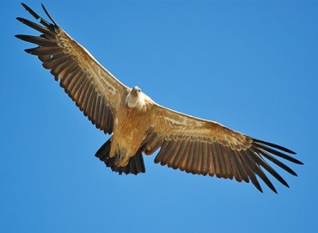
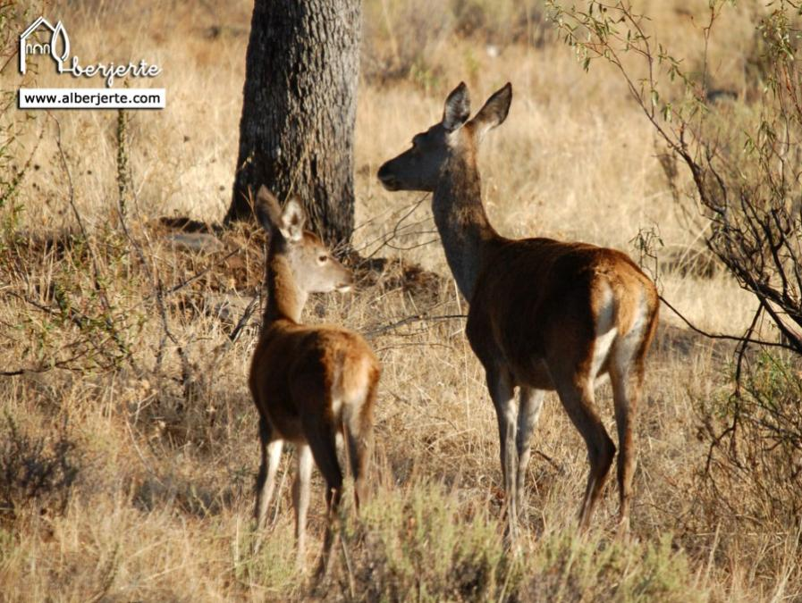
FAUNA

Slide 6
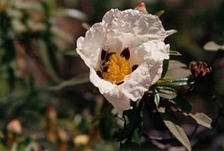
FLORA

Slide 7
VALOR CULTURAL
Sus primeros pobladores dejaron muestra de su estancia con pinturas rupestres en algunas de las cuevas entorno al 2.500 a.C. Posteriormente los romanos bautizaron el lugar como Mons Fragorum, monte fragoso. Desde entonces hasta nuestros días diferentes pueblos han poblado la zona adaptándolo a sus necesidades pero respetando el sensacional paisaje.

Slide 8
CARACTERÍSTICAS DE VISITA
El Parque Nacional de Monfragüe ha recibido durante el período de Semana Santa a un total de 35.000 visitantes, lo que supone la mejor cifra en los últimos cinco años, a pesar de ello ha perdido visitantes respecto a los años 2008-2009.
El Parque posee una Casa Rural y restaurantes para todos sus visitantes.
Se pueden hacer picnics, acampar y pescar, pero las capturas hay que devolverlas al agua una vez pescadas.

Slide 9
IMPORTANCIA
Esta situado en un lugar estratégico desde donde parten todos los intinerarios.
Destaca por poseer el 74% de las especies protegidas en España, entre ellas el lince con una población estimativa en 6-8 ejemplares.
Notes:
Destaca por poseer el 74% de las especies protegidas en España, entre ellas el lince con una población estimativa en 6-8 ejemplares.

